Slide 1
کار با کامپیوتر و اینترنت ، آشنایی با نرم افزارهای نظام شبکه
آشنایی با نرم افزارهای جاری در نظام شبکه
( سامانه الکترونیکی نظام مراقبت سندرمیک )

Slide 2
مشخصات سند
مشخصات مدرس
تصویر پرسنلی مدرس:
نام ونام خانوادگی مدرس: سمانه وهاب زاده
مدرک تحصیلی:کارشناس پرستاری
موقعیت اشتغال سازمانی مدرس: مدیر مرکز آموزش بهورزی شهرستان سوادکوه ، دانشگاه علوم پزشکی مازندران
مشخصات بسته آموزشی
حیطه درس:
کار با کامپیوتر و اینترنت ، آشنایی با نرم افزارهای نظام شبکه
تاریخ آخرین بازنگری: 15 اردیبهشت 1399
نوبت تهیه : 1
نام فایل:
co-Ashnayi-ba-narmafzar-nezam-shabake-ISSS-Edi1

Slide 3
اهداف آموزشی
انتظار می رود فراگیر پس از مطالعه این فصل بتواند:
طریقه ورود به سامانه الکترونیکی نظام مراقبت سندرمیک را بشناسد .
نحوه ثبت مینیمم سندروم در سامانه را نظام مراقبت سندرمیک را بشناسد و به درستی انجام دهد.

Slide 4
فهرست عناوین آموزشی
ورود به سامانه الکترونیکی نظام مراقبت سندرمیک
نحوه ثبت مینیمم سندرم

Slide 5
مقدمه
به طور کلی نرم افزارهای جاری و رایج در نظام شبکه که در خانه های بهداشت نیز مورد استفاده قرار میگیرند شامل اتوماسیون اداری ، سامانه یکپارچه بهداشت (سیب) ، سامانه ناب ، سامانه سینا ، سامانه الکترونیکی نظام مراقبت سندرمیک، سامانه جامع مدیریت بازرسی مرکز سلامت محیط کار می باشند .
همانطور که مستحضرید، سامانه یکپارچه بهداشت (سیب) ، توسط گروه تدوین بسته آموزشی دانشگاه علوم پزشکی استان اهواز ، سامانه سینا توسط گروه تدوین بسته آموزشی دانشگاه علوم پزشکی استان مشهد و سامانه ناب توسط گروه تدوین بسته آموزشی دانشگاه علوم پزشکی استان گلستان آموزش داده خواهد شد که در این بسته آموزشی از عنوان مجدد آنها خودداری می گردد . همچنین به دلیل عدم دسترسی کشوری به سامانه جامع مدیریت بازرسی مرکز سلامت محیط کار از آموزش این سامانه در این بسته آموزشی خودداری گردیده است . در این بسته آموزشی از نرم افزار های جاری در نظام شبکه به آشنایی با سامانه الکترونیکی نظام مراقبت سندرمیک پرداخته می شود.

Slide 6
مقدمه
ﺗﺎرﻳﺨﭽﻪ ﻣﺮاﻗﺒﺖ ﺑﻴﻤﺎرﻳﻬﺎ در اﻳﺮان ﻧﺸﺎن دﻫﻨﺪه آﻧﺴﺖ ﻛﻪ ﺑﺮﻗﺮاري ﻧﻈﺎم ﻣﻨﺪ ﺟﻤﻊ آوري اﻃﻼﻋﺎت و ﺗﺠﺰﻳﻪ و ﺗﺤﻠﻴﻞ آن و ﺑﺪﺳﺖ آوردن ﻳﻜﺴﺮي داده ﻫﺎي ﻗﺎﺑﻞ ﻋﻤﻞ از ﭼﻨﺪﻳﻦ ﺳﺎل ﮔﺬﺷﺘﻪ ﻣﺮﺳﻮم ﺑﻮده و ﺗﺤﺖ ﻋﻨﻮان ﻣﺮاﻗﺒﺖ راﻳﺞ و ﻳﺎ ﻣﺮاﻗﺒﺖ ﻣﻌﻤﻮل ﺑﻪ اﺟﺮا در ﻣﻲ آﻣﺪه اﺳﺖ. اﺳﺎس اﻳﻦ ﻣﺮاﻗﺒﺖ ﺑﻴﻤﺎري ﻣﺤﻮر ﻃﺮاﺣﻲ ﮔﺮدﻳﺪ و ﻫﻤﻮاره در ﺑﺤﺚ ﺗﺸﺨﻴﺺ ﻗﻄﻌﻲ ﺑﻴﻤﺎرﻳﻬﺎي ﻣﻴﻜﺮوﺑﻲ و وﻳﺮوﺳﻲ زﻣﺎن ﻗﺎﺑﻞ ﺗﻮﺟﻬﻲ ﺻﺮف ﮔﺮدﻳﺪه و ﻳﻜﻲ از ﻧﻘﺎﻳﺺ اﻳﻦ ﻧﻈﺎم ﻣﺮاﻗﺒﺖ ﺟﺎري اﻳﺠﺎد ﻓﺎﺻﻠﻪ ﻓﻲ ﻣﺎﺑﻴﻦ زﻣﺎن ﺑﺮوز و زﻣﺎن ﭘﺎﺳﺦ ﺑﻮده و ﺧﻮاﻫﺪ ﺑﻮد.
راه اندازي و گنجاندن نظام مراقبت سندرميك در كنار نظام مراقبت روتين کمک شایانی به این مهم نموده است .

Slide 7
فصل اول
ورود به سامانه الکترونیکی نظام مراقبت سندرمیک

Slide 8
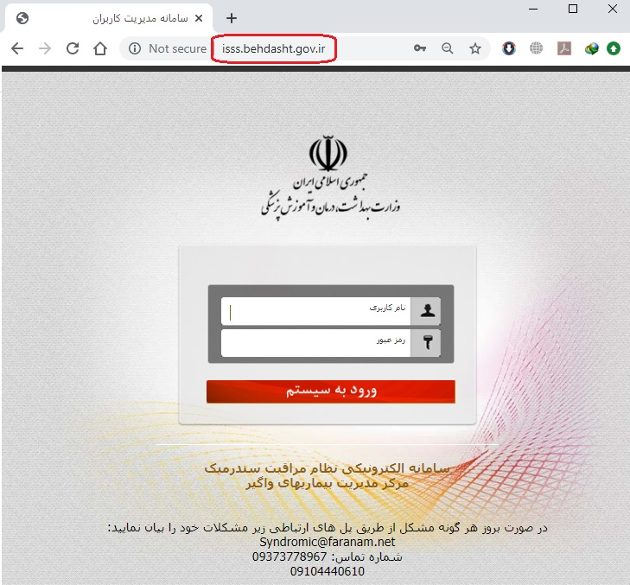
ورود به سامانه الکترونیکی نظام مراقبت سندرمیک
جهت ورود به سامانه از طریق مرورگر گوگل کروم واردآدرسwww.isss.behdasht.gov.ir شده، پس از ورود به سامانه صفحه مورد نظر باز می شود که شامل نام کاربری ( کد ملی کاربر ) و کلمه عبور ( پیش فرض توسط معاونت بهداشتی عدد 123 درنظر گرفته شده است که توسط کاربر قابل تغییر است ) .

Slide 9
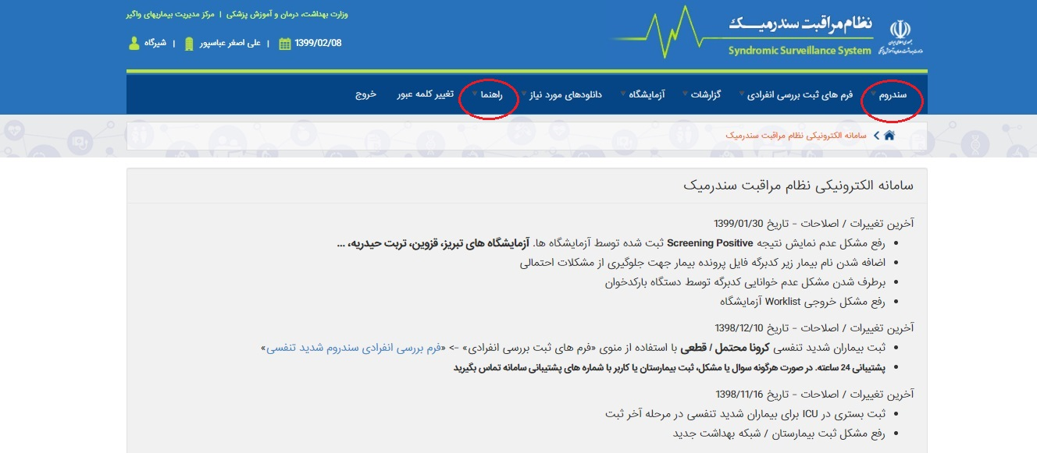
پس از ورود به سامانه الکترونیکی نظام مراقبت سندرمیک طبق تصویر با تب های زیر روبرو می شویم.
تب سندرم، فرم های ثبت بررسی انفرادی ، گزارشات ، آزمایشگاه ، دانلود های مورد نیاز ، راهنما ، تغییر کلمه عبور ، خروج. که برای همکاران محترم بهورز تب های سندرم جهت ثبت مینیمم سندرم و راهنما برای آشنایی با انواع سندرم ها کاربرد دارد.

Slide 10
فصل دوم
نحوه ثبت مینیمم سندرم

Slide 11
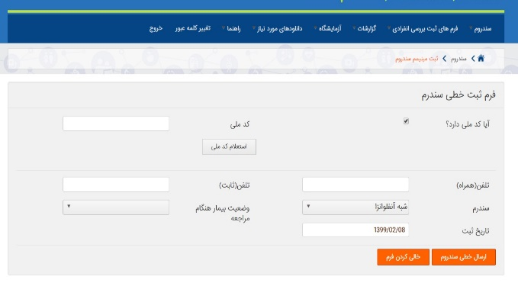
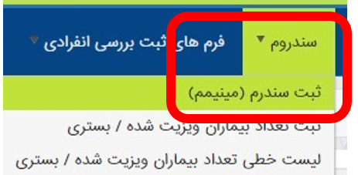
پس از ورود به تب سندروم گزینه ثبت سندروم مینیمم را انتخاب نموده و فرم ثبت خطی سندروم که شامل مشخصات بیمار است باز می شود ابتدا کد ملی بیمار را وارد نموده و گزینه استعلام کدملی را فعال می کنیم ، تلفن همراه ، تلفن ثابت ، وضعیت بیمار در هنگام مراجعه ( بستری ، سرپایی ) ، نوع سندرم که در قسمت راهنما 15 سندرم به طور کامل توضیح داده شده است به همراه تاریخ ثبت را مشخص نموده و گزینه ارسال خطی سندرم را فعال میکنیم.

Slide 12
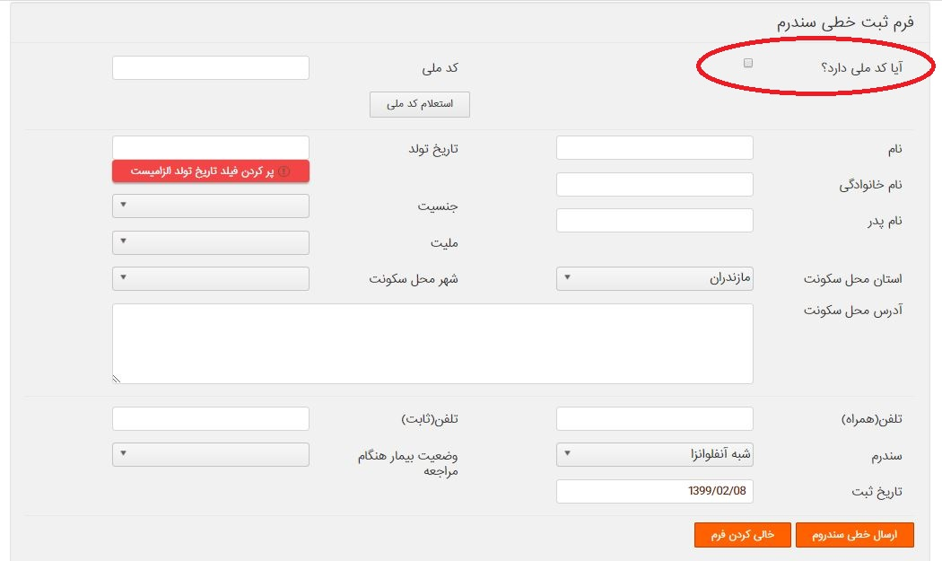
در صورتی که در حین ثبت فرم خطی سندرم مینیمم فرد مراجعه کننده کد ملی ندارد تیک مربوط به گزینه کدملی را برداشته و اطلاعات مانند تصویر زیر به صورت دستی وارد میگردد و در انتهای کار گزینه ارسال خطی سندرم را فعال می کنیم.

Slide 13
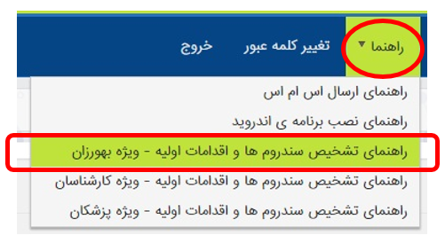
در سامانه الکترونیکی نظام مراقبت سندرمیک در تب راهنما که در تصویر زیر نمایش داده شده است همکاران محترم بهورز می توانند با انتخاب گزینه راهنمای تشخیص سندرم ها و اقدامات اولیه-ویژه بهورزان با 15 سندرم که در این سامانه قرار داده شده است به طور کامل آشنا شوند.

Slide 14
نتیجه گیری
همه موارد بيماري كه در حد يك بيمارستان يا يك محله كوچك رخ مي دهد و در نظام مراقبت متداول بدون گزارش باقي مي ماند در نوع سندرميك طي چند دقيقه شناسايي ، ثبت و گزارش مي شود.
اين سيستم براي پرسنل بهداشتي درماني بسيار ساده تر است زيرا جمع آوري علائم كليدي بمراتب ساده تر از شك به يك بيماري مشمول مراقبت و ثبت آن است.

Slide 15
پرسش و تمرین
انواع سندرم های مینیمم را در سامانه الکترونیکی نظام مراقبت سندرمیک ثبت کند؟

Slide 16
فهرست منابع
مرکز مدیریت بیماریها ، نرم افزار سامانه الکترونیکی نظام مراقبت سندرمیک ، وزارت بهداشت درمان و آموزش پزشکی کشور

Slide 17
لطفا نظرات و پیشنهادات خود پیرامون این بسته آموزشی را به آدرس زیر ارسال نمایید.
دانشگاه علوم پزشکی و خدمات بهداشتی درمانی استان مازندران ، معاونت بهداشتی
یا
پست الکترونیک shbsav@gmail.com

